Slide 1
ANÁLISIS COMPARATIVO DE MEZCLAS ASFÁLTICAS MODIFICADAS CON POLÍMEROS SBR Y SBS, CON AGREGADOS PROVENIENTES DE LA CANTERA DE GUAYLLABAMBA

Slide 2
Elaborado por:
Stalin Wladimir López Jácome
Yadira Alexandra Veloz Vásquez
Director:
Ing. Franco Rojas
Co-Director:
Ing. Hugo Bonifaz
MAYO, 2013

Slide 3
CAPÍTULO I
INTRODUCCIÓN

Slide 4
ANTECEDENTES:
La modificación de asfalto es una técnica utilizada para el aprovechamiento efectivo de asfaltos
consiste en la adición de polímeros a los asfaltos convencionales
mejorar sus características mecánicas

Slide 5
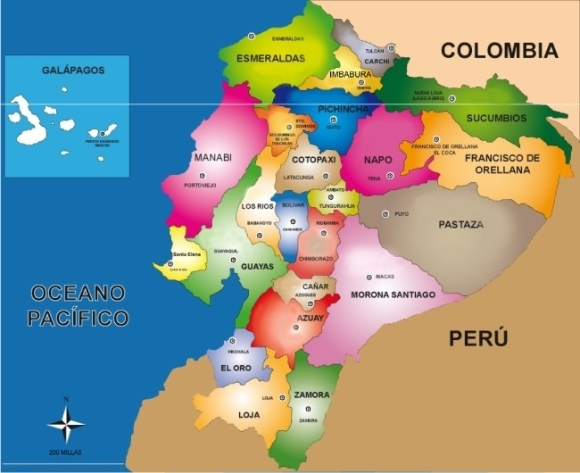
Área de Influencia
Todas las poblaciones beneficiadas por la construcción y/o mejoramiento de las carreteras de hormigón asfáltico en el Ecuador, se les garantiza un producto que cumpla con los más altos estándares de calidad en cuanto al asfalto se refiere.

Slide 6
Objetivos del Proyecto
Objetivo General
Realizar un análisis comparativo de las propiedades físicas de las mezclas asfálticas modificadas con polímeros tipo SBS y SBR.
Objetivos Específicos
Caracterización de los agregados de la cantera de Guayllabamba.
Caracterización de las mezclas asfálticas sin la consideración de polímeros y considerando diferentes porcentajes de polímeros.
Determinar los porcentajes óptimos de polímeros.

Slide 7
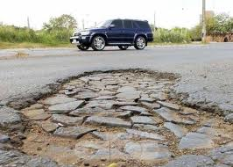
Justificación e Importancia
En conocimiento de los problemas que representa el mal estado de las carreteras en varias zonas, se propone realizar una investigación detallada sobre modificaciones que se puede realizar al asfalto con polímeros SBS y SBR.

Slide 8
CAPÍTULO II
GENERALIDADES

Slide 9
ASFALTO
Antecedentes
Definición
Obtención del Asfalto en Refinerías
Composición del Asfalto
Propiedades del Asfalto
Tipos de asfalto utilizados en Pavimentos

Slide 10
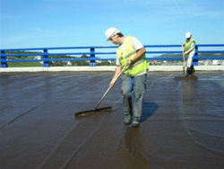
Antecedentes
Los estudios arqueológicos indican que es uno de los materiales de construcción más antiguos que el hombre ha utilizado, ya que apreciaron rápidamente las excelentes propiedades impermeabilizantes, adhesivas y de preservación que tenía.

Slide 11
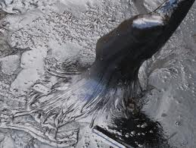
Definición
Sustancia negra, pegajosa, sólida o semisólida según la temperatura ambiente; a la temperatura de ebullición del agua tiene consistencia pastosa, por lo que se extiende con facilidad.

Slide 12
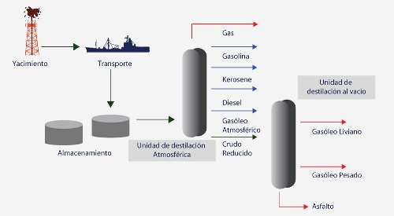
Obtención del Asfalto en Refinerías
Destilación Primaria
Destilación al Vacío
Desasfaltización con propano o butano

Slide 13
Composición del Asfalto
La composición específica de un asfalto dependerá de la procedencia del petróleo crudo.
La composición química de los asfaltos es muy compleja, básicamente está constituida por cadenas de moléculas.

Slide 14
Adhesión y Cohesión
Susceptibilidad al endurecimiento y al envejecimiento
Susceptibilidad a la temperatura
Durabilidad
Propiedades del Asfalto

Slide 15
Tipos de Asfalto Utilizados en Pavimentos
Cemento Asfaltico
Asfaltos Líquidos
De curado rápido
Emulsiones Asfálticas
De curado medio
De curado lento
Road Oil
Aniónica
Catiónica

Slide 16
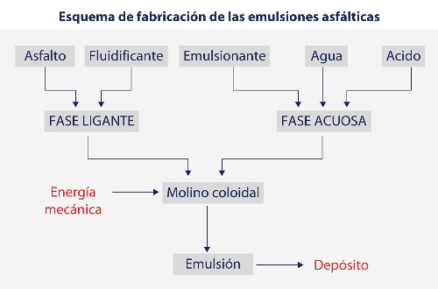
Esquema de fabricación de las emulsiones asfálticas

Slide 17
POLÍMEROS
Antecedente
Definición
Tipos de polímeros
Producción de los polímeros
Clasificación de los polímeros
Polímeros utilizados en la modificación de asfaltos

Slide 18
Antecedente
Los polímeros han estado presentes en la vida y la naturaleza desde sus comienzos, como pueden ser las proteínas, pero los primeros polímeros artificiales surgieron a mediados del siglo diecinueve desarrollándose hasta nuestros días.

Slide 19
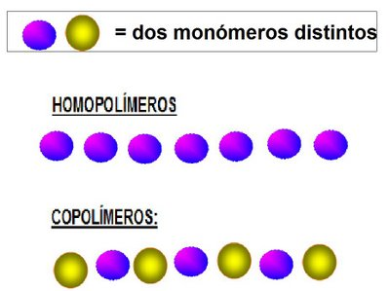
Definición
Un polímero es una sustancia que consiste en grandes moléculas formadas por muchas unidades pequeñas que se repiten, llamadas monómeros.

Slide 20
Tipos de Polímeros
Polímeros naturales
Polímeros artificiales
Polímeros sintéticos
Proveniente del reino animal o vegetal
Modificados por procesos químicos
Obtenidas por procesos de polimerización controlados por el hombre

Slide 21
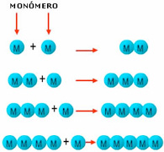
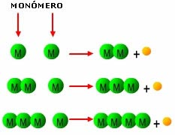
Producción de los Polímeros
Polímeros por adición
Polímeros por condensación

Slide 22
Clasificación de los Polímeros
Según su composición
Elastómeros, Plásticos
Según la reacción de polimerización
Según su comportamiento frente al calor
Según su área de aplicación
Homopolímeros
Lineales
Ramificado
Entrecruzado
Por reacción en cadena
Por crecimiento en pasos
Termoplásticos
Según su estructura
Copolímeros
Termoestables
Elastómero
Fibras, Recubrimientos
Adhesivos

Slide 23
Polímeros utilizados en la modificación de asfaltos
Asfaltos modificados con polímeros tipo Elastómeros
Asfaltos modificados con polímeros tipo Plastómeros
Latex, Hule natural, SBS, SBR.
Polietileno, PVC, EVA

Slide 24
ASFALTOS MODIFICADOS
Antecedentes
Definición

Slide 25
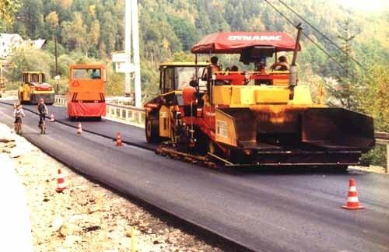
Antecedentes
Los asfaltos modificados con polímeros elevan la vida útil de un pavimento de dos a tres veces (según el caso a aplicar) con un costo adicional de hasta un 25% sobre la mezcla asfáltica.

Slide 26
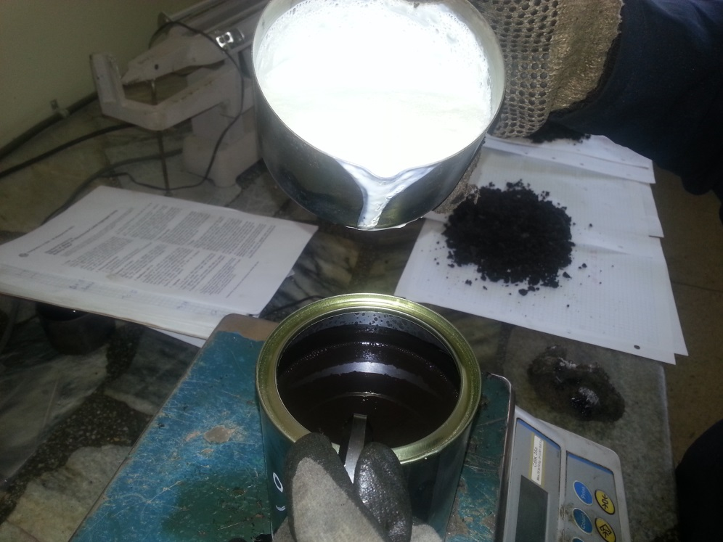
Definición
Es un asfalto con propiedades físicas y geológicas mejoradas, se consigue con la integración de moléculas de polímeros en la estructura del asfalto.

Slide 27
CAPÍTULO III
AGREGADO PÉTREO

Slide 28
Agregados procedentes de la cantera de Guayllabamba
Esta mina se ubica en el Km. 19 de la vía Quito-Guayllabamba, al costado del cauce del Río Guayllabamba. La concesión minera se denomina “Concesión Minera Carlos Alberto”.

Slide 29
Geología
El afloramiento está relacionado a la formación Macuchi, el cual se extiende por algunos kilómetros a los costados del Río Guayllabamba. Tiene una sobrecarga de material piroclástico y depósitos lagunares.

Slide 30
MUESTREO DE MATERIALES PÉTREOS EMPLEANDO LA NORMA ASTM D-75 (AASTHO T-2)
Objetivo
Investigación preliminar de fuentes potenciales de suministro.
Toma de muestra
Se tomará todas las precauciones para obtener muestras que exhiban la verdadera naturaleza y condición de los materiales.
Aceptación o rechazo de materiales.

Slide 31
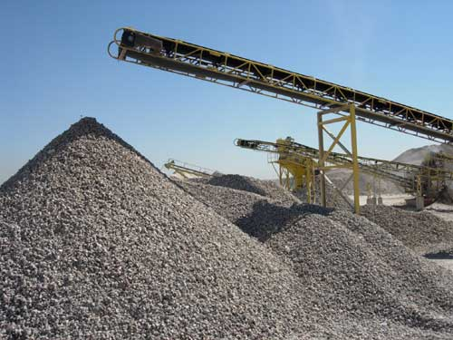
Muestreo
Correas Transportadoras
De Acopios

Slide 32
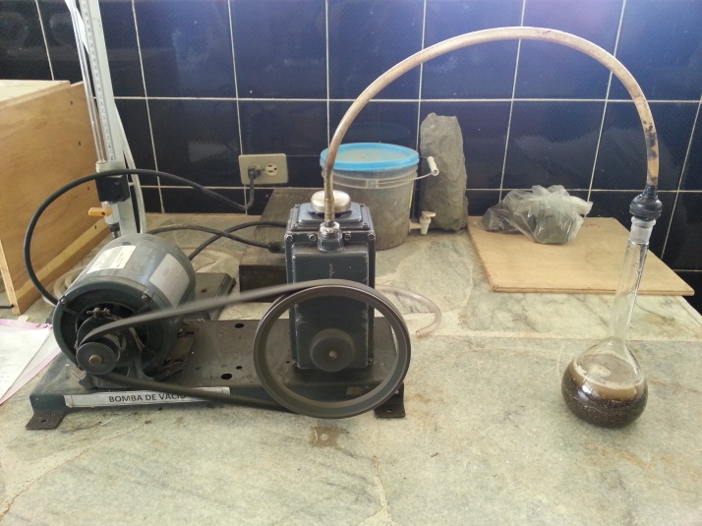
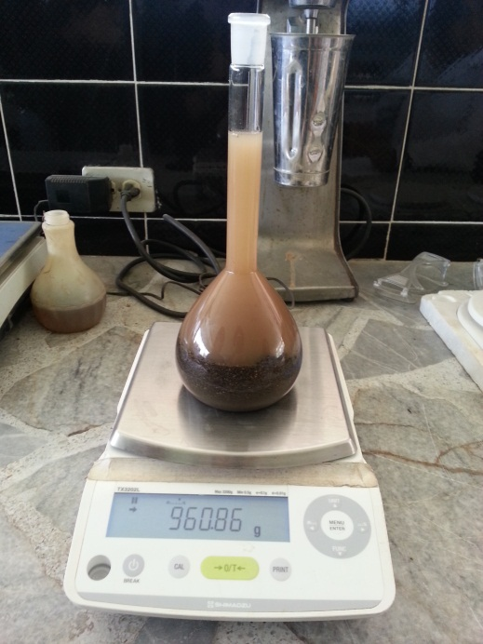
PESO ESPECÍFICO Y ABSORCIÓN DE LOS AGREGADOS FINOS EMPLEANDO LA NORMA ASTM C-128 (AASTHO T-84)
Se determinar el Peso específico bruto, el peso específico aparente y la absorción.

Slide 33
A | Peso de la muestra saturada con superficie seca | (g) | 500 | 500
C | Peso de la muestra seca | (g) | 481.58 | 483.31
D | Peso del frasco lleno de agua | (g) | 658.63 | 660.02
E | Peso del frasco lleno con la muestra saturada | (g/cm³) | 960.85 | 962.24
γ | Peso específico del agua a la temperatura que se realizó el ensayo |  | 0.9978 | 0.9978
(C/C+D-E)*γ | Peso específico del material impermeable de las partículas | (g/cm³) | 2.68 | 2.66
(A/A+D-E)*γ | Peso específico de las partículas saturadas con superficie seca | (g/cm³) | 2.52 | 2.52
(C/A+D-E)*γ | Peso específico de las partículas secas | (g/cm³) | 2.43 | 2.44
(A-C/C)*100 | Absorción de agua | (%) | 3.82 | 3.45
 | Promedio |  | 3.64

Slide 34
PESO ESPECÍFICO Y ABSORCIÓN DE LOS AGREGADOS GRUESOS EMPLEANDO LA NORMA ASTM C-127 (AASTHO T-85)
Se determina el peso específico bruto, y aparente y el peso específico bruto a base del peso agregado en condición de superficie seca saturada y absorción.
A | Peso de la muestra saturada con superficie seca | (g) | 876.1 | 868.5
B | Peso en el agua de la muestra saturada | (g) | 517.0 | 520.49
C | Peso de la muestra seca | (g) | 843.1 | 835.2
γ | Peso específico del agua a la temperatura que se realizó el ensayo | (g/cm³) | 0.9988 | 0.9988
(C/C-B)*γ | Peso específico del material impermeable de las partículas | (g/cm³) | 2.582 | 2.651
(A/A-B)*γ | Peso específico de las partículas saturadas con superficie seca | (g/cm³) | 2.437 | 2.493
(C/A-B)*γ | Peso específico de las partículas secas | (g/cm³) | 2.345 | 2.397
(A-C/C)*100 | Absorción de agua | (%) | 3.9 | 4.0

Slide 35
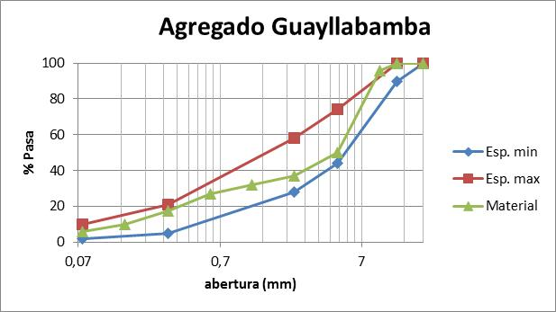
ANÁLISIS GRANULOMÉTRICO DE AGREGADOS GRUESOS Y FINOS APLICANDO LA NORMA ASTM C-136 (AASTHO T-27)
Esta norma de ensayo se refiere a un procedimiento para la determinación de la distribución por tamaño de las partículas de agregados gruesos y finos, utilizando tamices de abertura cuadrada.

Slide 36
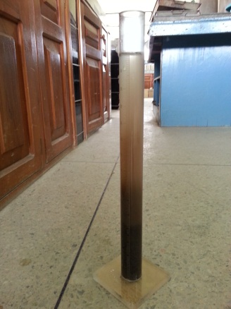
DETERMINACIÓN DEL VALOR “EQUIVALENTE DE ARENA” DE SUELOS Y AGREGADOS FINOS APLICANDO LA NORMA ASTM D-2419
Se indica la proporción relativa de finos plásticos o de naturaleza arcillosa en los suelos granulares y agregados finos pasando el tamiz de 4,75 mm (N. 4).

Slide 37
A | Lectura de Arena | 13.90 | 13.80
B | Lectura de Arcilla | 4.60 | 4.50
C=A-10 | Nivel de Arena | 3.90 | 3.80
D=(C/B)*100 | Equivalente de Arena (%) | 84.78 | 84.44
 | Equivalente de Arena (%) | 85.00 | 84.00
 | Equivalente de Arena Promedio (%) | 84.50

Slide 38
ENSAYO DETERMINACIÓN DE LA RESISTENCIA A LA ABRASIÓN DEL AGREGADO GRUESO EMPLEANDO LA NORMA AASHTO T-96 (ASTM C-131)
Determinar el desgaste producido por una combinación de impacto y rozamiento superficial en una muestra de agregado grueso.
A | Peso del material antes del ensayo | (g) | 5000.0 | 5000.0
B | Peso del material no desgastado después del ensayo | (g) | 3456.5 | 3398.8
C= A - B | Pérdida por desgaste | (g) | 1543.5 | 1601.2
D = (C/A)*100 | Desgaste del material | (%) | 30.9 | 32.0
 | Media | (%) | 31.447

Slide 39
ENSAYO DETERMINACIÓN DEL LÍMITE PLÁSTICO PARA LOS MATERIALES PÉTREOS DE LA CANTERA DE GUAYLLABAMBA EMPLEANDO LA NORMA ASTM D-4313
Tras varios intentos por formar cilindros de 3,2 mm de diámetro, y no poder lograrlo se concluyó que el agregado pétreo proveniente de la Cantera de Guayllabamba es un material NO PLÁSTICO.

Slide 40
ENSAYO DETERMINACIÓN DEL LÍMITE LÍQUIDO PARA LOS MATERIALES PÉTREOS DE LA CANTERA DE GUAYLLABAMBA EMPLEANDO LA NORMA AASHTO T-89
Tras varios intentos por lograr que se una los bordes de la muesca, y no poder lograrlo se concluyó que el agregado pétreo proveniente de la Cantera de Guayllabamba es un material con Limite Liquido de cero.

Slide 41
Resultados de los ensayos aplicados a los Agregados
Agregados procedentes de la Cantera de Guayllabamba
ENSAYOS | NORMA | Mínimo | Máximo | RESULTADO | Observación
Equivalente de Arena, (%) | ASTM D-2419 | 50 | - | 84,5 | Cumple
Abrasión de Grueso, (%) | ASTM C-131 | - | 40 | 30,87 | Cumple
Peso Específico Finos | ASTM D-128 | - |  | 2,44
Absorción de agregado Fino, (%) | ASTM D-128 | - |  | 3,64
Peso Específico Gruesos | ASTM D-127 | - |  | 2,37
Absorción de agregado Grueso, (%) | ASTM D-127 | - |  | 4
Limite Plástico | ASTM D-4313 | - |  | No Plástico | No Plástico

Slide 42
CAPITULO IV
ENSAYOS EN LOS LIGANTES

Slide 43
ENSAYOS EN EL ASFALTO
El cemento asfaltico utilizado es de tipo AP-3 proveniente de Chova del Ecuador S.A , ubicada en Sangolquí, Km. 1 vía a Pifo.

Slide 44
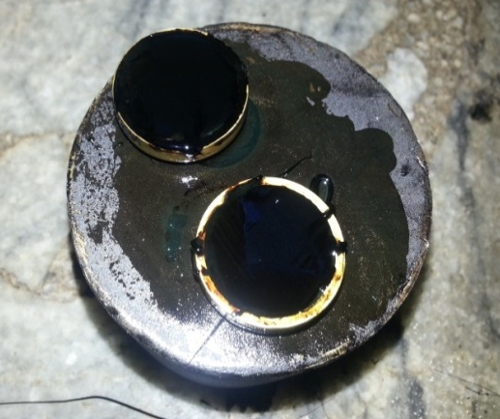
Punto de Ablandamiento de Materiales Bituminosos (Aparato De Anillo Y Bola) empleando la Norma ASTM D-36
Colocar el asfalto en los moldes y dejar enfriar por 30 minutos
Agua destilada que tenga un incremento de temperatura de 5°C/min.
Colocar los especímenes
Anota para cada anillo y bola, la temperatura en el momento en que toque el fondo del plato de base

Slide 45
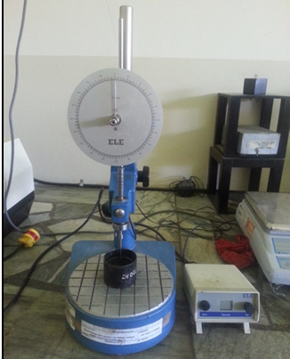
Índice de Penetración Cementos Asfalticos empleando la Norma ASTM D5 ( AASHTO T49 )
Llena el molde
hasta una altura superior al menos 10 mm a la penetración supuesta y dejar enfriar 1 hora
Sumergir el molde a una temperatura de 25°C, durante un periodo de 30 minutos
Armar el equipo, encerar y soltar el mecanismo que libera la aguja durante 5 s.
Se lee y anota la distancia en décimas de milímetro

Slide 46
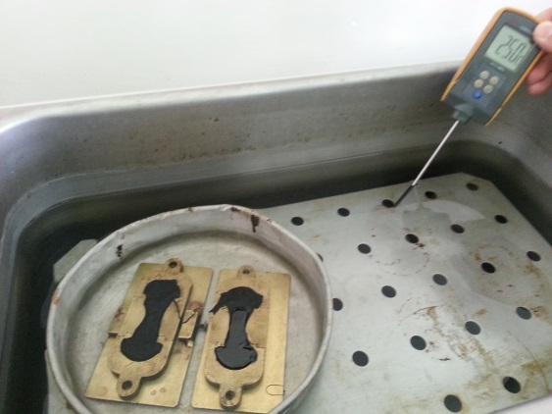
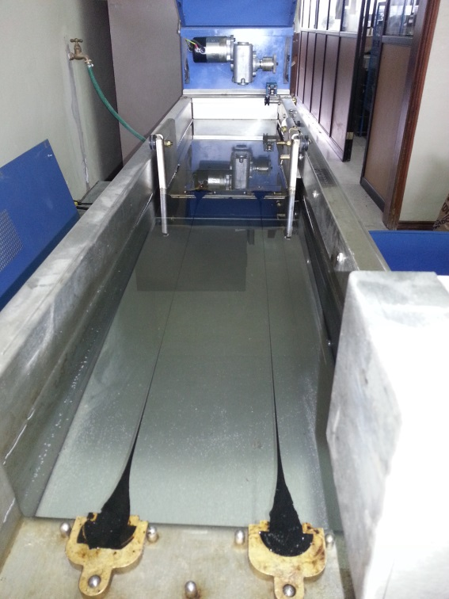
Ensayo de Ductilidad en el Asfalto empleando la Norma ASTM D 113
- Colocar el asfalto en los moldes, dejar enfriar por 30 min.
- Después colocar los moldes en el baño por 30 min a 25°C
Fija las briquetas con sus mordazas en el ductilómetro sujetando los extremos
Se enciende el motor, y jala la muestra con una velocidad de 5 cm por minuto, hasta producir una ruptura.

Slide 47
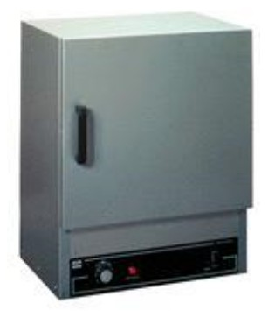
ENSAYO EN LA EMULSIÓN ASFÁLTICA Porcentaje de Asfalto Residual empleando la Norma ASTM D 6934-8
Pesar el contenedor más una vara para agitar.
Adicione 50±1 g de emulsión.
En el horno a 163±3°C colocar la muestra 2 horas. Después retirar, agitar y volver a colocar en el horno 1 hora
Sacar las muestras, dejarlas enfriar y pesar los contenedores

Slide 48
Resultados obtenidos:
ASFALTO
Ensayos | Normativa | Mínimo | Máximo | Valor Obtenido | Observación
Penetración (25°C, 100gr, 5s) mm/10 | ASTM D-5 | 60 | 70 | 74,1 | Cumple
Ductilidad (25°C, 5cm/min),cm | ASTM D-113 | 100 | - | 100,15 | Cumple
Punto de Ablandamiento, °C | ASTM D-36 | 48 | 57 | 50,6 | Cumple
EMULSIÓN ASFÁLTICA
Ensayos | Normativa | Mínimo | Máximo | Valor Obtenido | Observación
Asfalto Residual, (%) | ASTM D6934-8 |  |  | 63,7 | Cumple

Slide 49
CAPITULO V
DISEÑO DE LA MEZCLA ASFÁLTICA MODIFICADA CON POLÍMEROS SBR Y SBS

Slide 50
Requerimientos preliminares de diseño:
Porcentajes de mezcla de agregados.
Medir Gravedad Específica del agregado grueso (ASTM C 127).
Medir Gravedad Específica del agregado fino (ASTM C 128).
Medir Gravedad Específica del Cemento Asfáltico (ASTM D 70).
Gravedad Específica Bulk de la mezcla compactada (ASTM D 1188 – ASTM D 2726)

Slide 51
Relaciones de Gravimétricas y Volumétricas de las Mezclas Asfálticas
Dónde:
Vmb = V. total de la mezcla compactada
Vmm = V. de la mezcla sin vacíos
VMA=V. de vacíos en el agregado mineral
Vsb = V. total del agregado
Vse = V. efectivo de agregado
Vbe = V. efectivo de asfalto
Vba = V. de asfalto absorbido
Vaire = V. de aire
Wmb = M. total de la mezcla compactada
Wa = M. del aire
Wb = M. del asfalto
Wsb =M. total del agregado
Diagrama esquemático de fases de una mezcla asfáltica compactada.

Slide 52
Gravedad Específica Bulk del agregado (Gsb):
Dónde:
Gsb = gravedad especifica bulk para el agregado total.
P1, P2, Pn = porcentajes individuales por masa de agregado.
G1, G2, Gn = gravedad especifica neta individual del agregado.

Slide 53
Gravedad Específica Efectiva del agregado (Gse):
Gse, incluye todos los espacios vacíos en las partículas del agregado, excepto aquellos que absorben el asfalto.
Donde:
Gse = gravedad específica efectiva del agregado
Gmm = gravedad específica máxima de la mezcla sin vacíos de aire
Pmm = % de masa total de la mezcla suelta = 100%
Pb = % de asfalto con el cual se determina la Gmm
Gb = gravedad especifica del asfalto

Slide 54
Gravedad Específica Máxima (Gmm):
Con el fin de calcular el porcentaje de vacíos de aire para cada contenido de asfalto.
Dónde:
Pmm = % de la masa del total de la mezcla suelta = 100%
Ps = % de agregado. Ps = 100 – Pb.
Pb = % de asfalto
Gse = gravedad específica efectiva del agregado.
Gb = gravedad específica del asfalto.

Slide 55
Absorción de asfalto (Pba):
Se expresa como un porcentaje de la masa del agregado
Dónde:
Gse = gravedad específica efectiva del agregado.
Gsb = gravedad específica bulk del agregado.
Gb = gravedad específica del asfalto.

Slide 56
Contenido efectivo de asfalto (Pbe):
Es el volumen total de asfalto menos la cantidad de asfalto absorbido dentro de las partículas del agregado.
Donde:
Pb = Contenido de asfalto %
Pba = Asfalto absorbido %
Ps = % de agregado en la mezcla

Slide 57
Vacíos de Agregado Mineral (VAM)
Se definen como el vacío intergranular entre las partículas del agregado en una mezcla asfáltica compactada.
Dónde:
Gmb = Gravedad Bulk de mezcla compactada
Ps = % de agregado en la mezcla
Gsb = Gravedad específica Bulk de la mezcla de agregado

Slide 58
Vacíos llenados con asfalto (VFA):
Espacio vacío intergranular entre las partículas del agregado que es ocupado por el asfalto efectivo.
Dónde:
VMA = Vacíos agregado mineral
Va = Vacíos de aire

Slide 59
Dosificación de los Agregados Pétreos
P = Aa + Bb
Dónde:
P = el porcentaje de los agregados combinados que pasan por un tamiz dado;
A, B= material que pasa a un tamiz dado para los agregados individuales.
a, b= % de los agregados individuales que se utilizan en la combinación, en donde el total = 100.
a = porcentaje Agr. Grueso | 25%
b = porcentaje Arena | 75%
% que más se ajustan a los límites mínimos y máximos

Slide 60
Granulometría obtenida con la combinación realizada con los agregados de la cantera de Guayllabamba
Curva Granulométrica óptima del agregado.

Slide 61
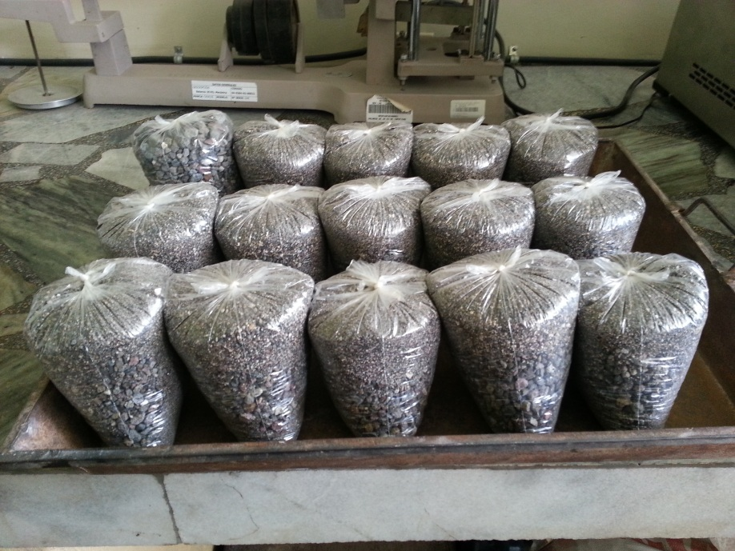
RETENIDO | UNIDAD |  | TOTAL
TAMIZ | % | peso (g) | peso total (kg)
3/4< | 5 | 60 | 0,9
N4 | 36 | 432 | 6,48
N8 | 16 | 192 | 2.88
<N8 | 43 | 516 | 7.74
 | 100 | 1200 | 18
Granulometría requerida para una briqueta de 1200 g.
porcentaje Agr. Grueso | 41%
porcentaje Arena | 59%

Slide 62
DISEÑO DE LA MEZCLA ASFÁLTICA MODIFICADA CON POLÍMERO SBS

Slide 63
Método Marshall del diseño de mezcla.
APLICABLE:
Tamaño máximo de 25 milímetros (1 pulgada) o menos.
Utiliza muestras de prueba estándar de 64 mm (2-1/2 pul.) de alto por 102 mm (4 pul.) de diámetro
CARACTERÍSTICAS:
Análisis de densidad y vacíos
Evaluación de la estabilidad de fluidez de las muestras de prueba.

Slide 64
Determinación del Asfalto Optimo:
P= % aprox. de contenido asfaltico de la mezcla
a= % retenido en un tamiz (No.8)
b= % pasante del tamiz (No. 8) y retenido en el (No. 200)
c= % que pasa el tamiz (No. 200)
K= 0.20 por 5 % o menos pasando el tamiz (No. 200)
F= 0.7.
$$P= 0.035a+0.045b+Kc+F$$
$$P= 0,035(16) + 0,045(43) + (0,2)(0) + (0,7)$$
$$P= 3,20$$
Tipo | Asfalto (%) | Asfalto (g)
1 | 3 | 36
2 | 4 | 48
3 | 5 | 60
4 | 6 | 72
5 | 7 | 84
Se opta por realizar 4 incrementos, para obtener el contenido óptimo de asfalto

Slide 65
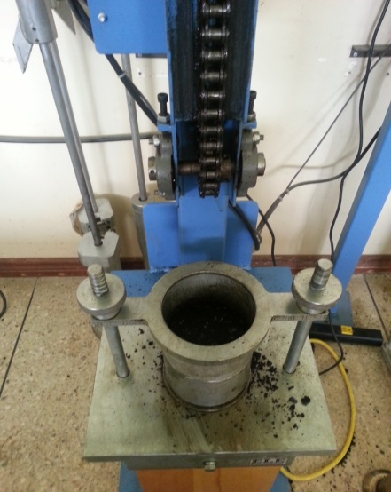
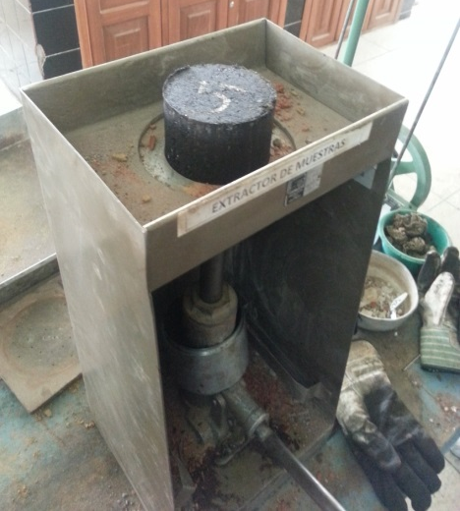
Preparación de las probetas de ensayo:
Mezclar el agregado y el asfalto caliente en las porciones establecidas
Compactar la mezcla homogénea 75 veces a cada lado
Cuando las probetas están frías extraerlas.
NOTA: Repetir este proceso con todos los porcentajes de asfalto que se obtuvo, y obtener de cada una el PESO EN EL AIRE, PESO SATURADO SUPERFICIE SECA Y PESO SUMERGIDO

Slide 66
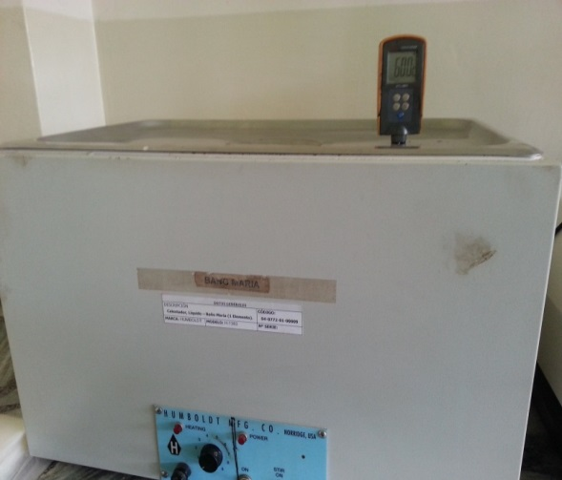
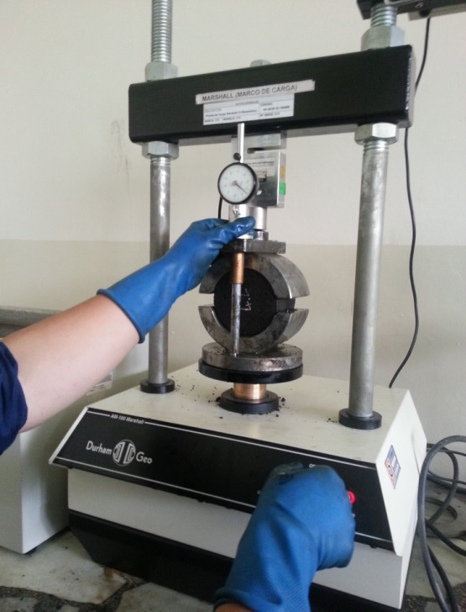
Ensayo de muestras:
Sumergir cada muestra en la tina de agua a 60ºC ± 1ºC de 30 a 40 minutos antes de la evaluación
Ubique la muestra, centre el montaje, coloque el medidor de flujos, encienda el dispositivo hasta que falle, anote la estabilidad y flujo
El procedimiento deberá ser completado en 30 segundos

Slide 67
Resultados:
GSb (Grav. esp. de agregados) = | 2,408 | gr/cm³
Gmm (Grav. esp. Teórico máx medido) = | 2,252 | gr/cm³
Gb (Grav. esp. Asfalto) = | 1,013 | gr/cm³
Porcentaje asfalto | Gse promedio | Pba Promedio | Pbe promedio
3,0 | 2,521 | 1,885 | 1,172
4,0 | 2,495 | 1,466 | 2,593
5,0 | 2,469 | 1,039 | 4,013
6,0 | 2,443 | 0,602 | 5,434
7,0 | 2,417 | 0,156 | 6,855
Prom. General | 2,469 | 1,030 | 4,013
Resultados de:
Gravedad especifica efectiva (Gse) Absorción de asfalto (Pba)
Contenido efectivo de asfalto (Pbe).
Gsb | < | Gse | < | Gsa
2,4077 | < | 2,4687 | < | 2,6791

Slide 68
Resultados ensayo Marshall

Slide 69
Densidad
Vs Porcentaje de Asfalto.
Estabilidad
Vs Porcentaje de Asfalto.
Flujo
Vs Porcentaje de Asfalto
Vacíos de Aire
Vs Porcentaje de Asfalto.
Vacíos de Agregado Mineral
Vs Porcentaje de Asfalto.
Vacíos de Asfalto
Vs Porcentaje de Asfalto
NOTA: EL CONTENIDO DE ASFALTO OPTIMO ES 5.5%

Slide 70
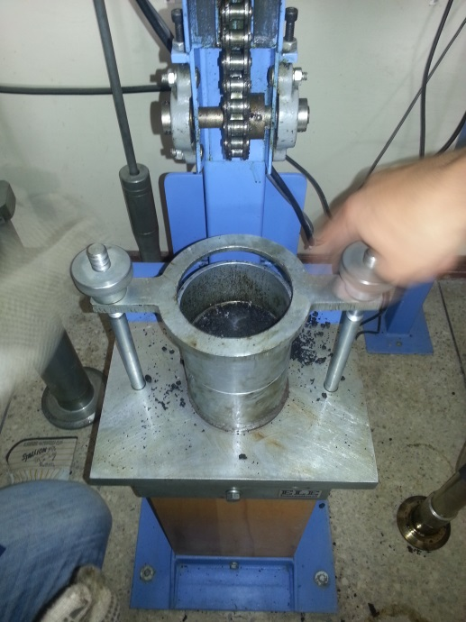
Determinación del porcentaje óptimo de polímero SBS
Polimerizar el asfalto con los distintos porcentajes SBS
Realizar las briquetas con el % optimo de asfalto polimerizado con distintos porcentajes 2,3,4,5%
Cuando falle, anote la estabilidad y flujo

Slide 71
Resultados ensayo Marshall a briquetas con polímeros.

Slide 72
Estabilidad vs
Porcentaje de polímero SBS
Flujo vs
Porcentaje de polímero SBS
Estabilidad máxima de 1550 lb
Flujo de 16,5 (0,01pulg)
NOTA: EL CONTENIDO DE POLÍMERO SBS OPTIMO ES 2.5%

Slide 73
DISEÑO DE LA MEZCLA ASFÁLTICA MODIFICADA CON POLÍMERO SBR

Slide 74
Cantidad aproximada de emulsión asfáltica para determinar el contenido de óptimo de agua
$$P=\left(0.05A+0.1B+0.5C\right)x (0.7)$$
P = % en peso de asfalto emulsificado
A = % en peso del reterido en el tamiz N8
B = % en peso del pasante del N8 y retenido N200
C = % en peso del pasante del N200
A | 57
B | 43
C | 0
P= | 5
P sumido= | 8%

Slide 75
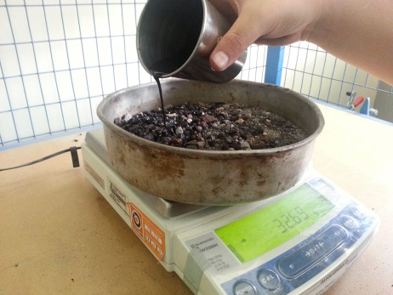
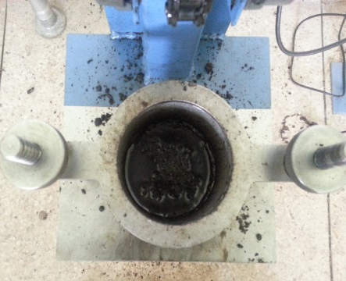
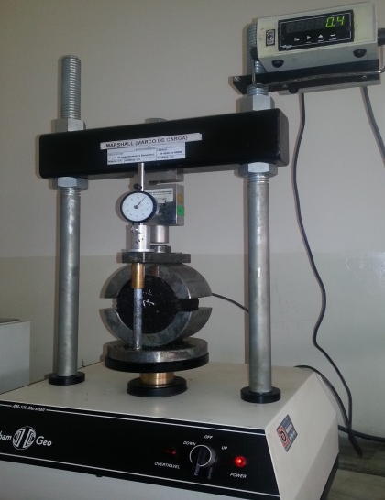
Contenido de agua óptima para la compactación:
Se preparar tres muestras para cada contenido de agua, tres incrementos de contenido de agua.
Mezclar: agregado, diferentes % de agua (5,6 y 7%), emulsión aproximada hasta que este homogénea
Realizar las probetas, compactar 50 veces a cada lado
Curar un día en los moldes, retira los moldes y dejar dos días en el horno
Ensayarlas y, anotar la estabilidad y flujo

Slide 76
Resultados:
NOTA: EL CONTENIDO OPTIMO DE AGUA ES EL 6%

Slide 77
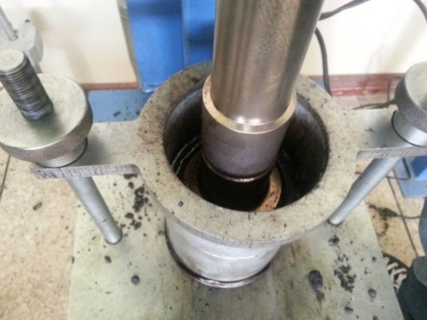
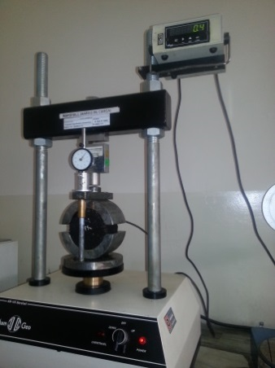
Contenido óptimo de emulsión para la mezcla: * Preparación de las muestras
Se preparan seis ejemplares por cada contenido de emulsión. Y se las deja curar.
Se toman los pesos: al aire, saturada con superficie seca y saturada sumergida
Tres muestras por cada porcentaje de emulsión serán ensayadas de forma normal en la máquina Marshall (modificado)
NOTA: Se reportan los datos de estabilidad y flujo.

Slide 78
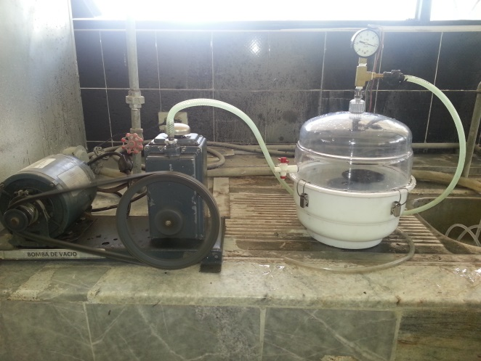
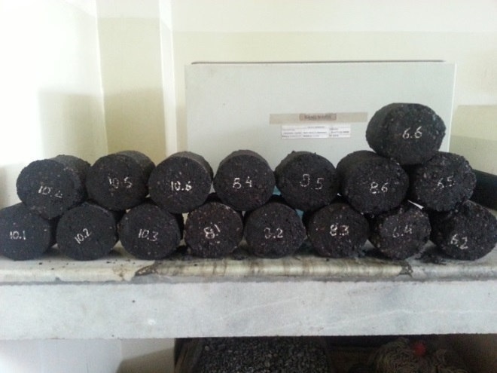
Las otras tres muestras se someterán a una saturación mediante la inmersión en una bomba de vacíos a una presión de 4 pulgadas-Hg.
Después de la saturación se ensayan las muestras en la máquina de compresión con el ensayo de Marshall modificado.
NOTA: Se reportan los datos de estabilidad y flujo.

Slide 79
Resultados:

Slide 80
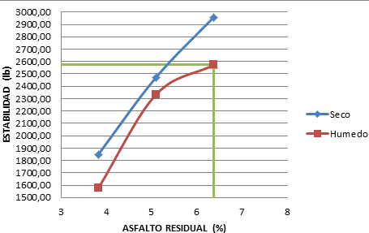
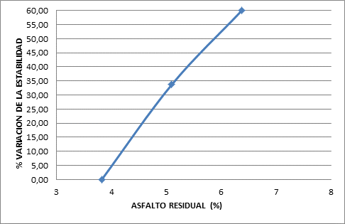
Asfalto Residual Vs.
Densidad Bulk
Asfalto Residual Vs.
Estabilidad.
Asfalto Residual Vs.
Variación de la Estabilidad

Slide 81
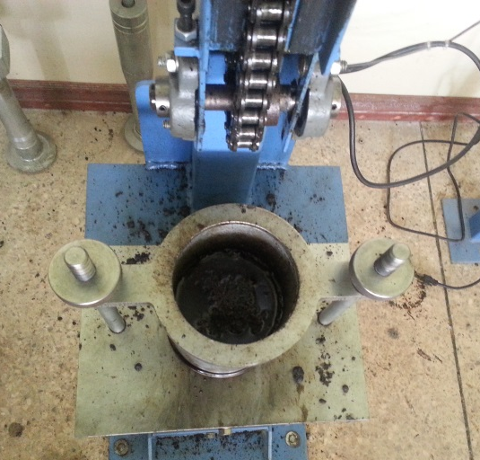
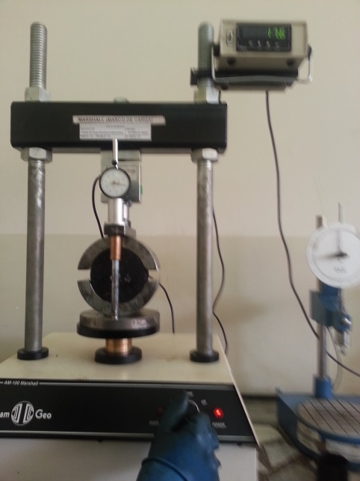
Determinación del porcentaje óptimo de polímero SBR
Polimerizar la emulsión asfáltica con los distintos porcentajes SBR
Realizar las briquetas con el % optimo de emulsión polimerizada con distintos porcentajes 2,3,4,5%
Ensayar las muestras. Cuando falle, anote la estabilidad y flujo

Slide 82
Resultados:
Cálculo para la mezcla óptima con polímero

Slide 83
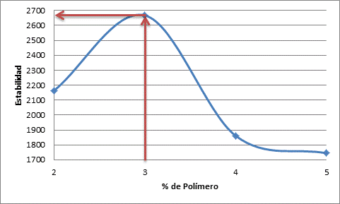
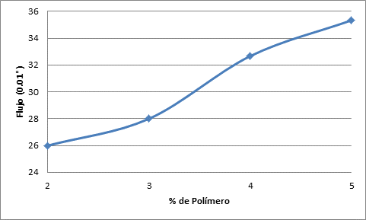
Porcentaje de Polímero Vs. Estabilidad
La mayor estabilidad se la obtiene con la adición del 3% de polímero SBR
Porcentaje de Polímero Vs. Flujo
El porcentaje óptimo de polímero es el 3%.

Slide 84
CAPITULO VI
ANÁLISIS COMPARATIVO

Slide 85
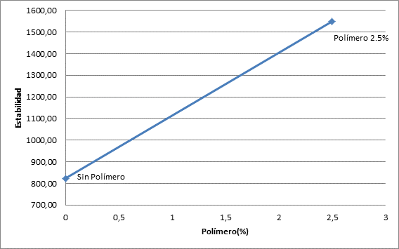
Análisis comparativo entre mezcla asfáltica en caliente simple y modifica con polímero SBS
Incremento de la Estabilidad referente al porcentaje óptimo de polímero SBS.

Slide 86
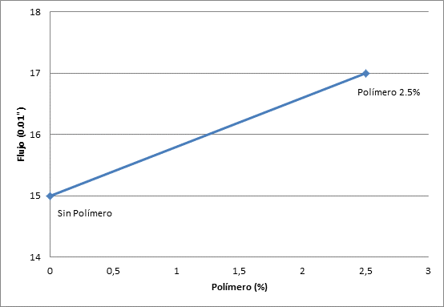
Análisis comparativo entre mezcla asfáltica en caliente simple y modifica con polímero SBS
Incremento del Flujo referente al porcentaje óptimo de polímero SBS.

Slide 87
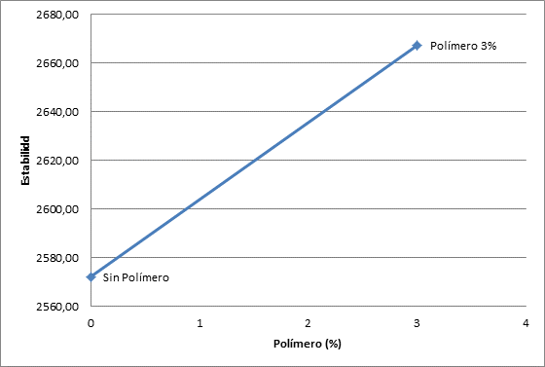
Análisis comparativo entre mezcla asfáltica en frío simple y modifica con polímero SBR
Incremento de Estabilidad referente al porcentaje óptimo de polímero SBR.

Slide 88
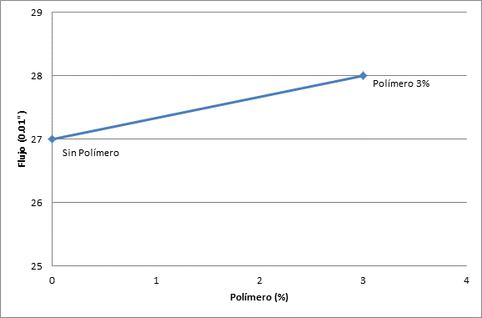
Análisis comparativo entre mezcla asfáltica en frío simple y modifica con polímero SBR
Incremento de Flujo referente al porcentaje óptimo de polímero SBR

Slide 89
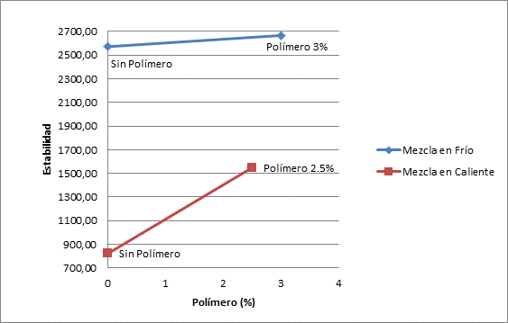
Análisis comparativo entre mezcla asfáltica caliente y fría
Comparación de estabilidad entre mezcla en caliente y frío.

Slide 90
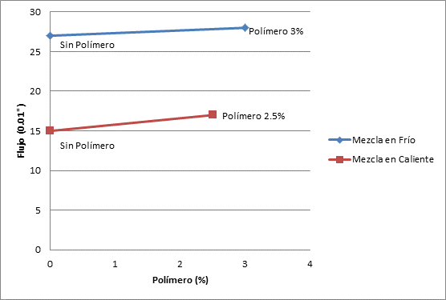
Análisis comparativo entre mezcla asfáltica caliente y fría
Comparación de flujo entre mezcla en caliente y frío.

Slide 91
CAPÍTULO VII
CONCLUSIONES Y RECOMENDACIONES

Slide 92
Conclusiones:
El porcentaje teórico de asfalto que se obtuvo es 3,20 %, y realizando los ensayos se obtuvo un porcentaje óptimo de asfalto de 5,5 % para la mezcla.
El porcentaje óptimo de SBS para la mezcla en caliente es el 2,5%, con este porcentaje la estabilidad es de 1550 lb teniendo una mejora del 88,10%, y un flujo de 16,5 (0,01 pulg.) teniendo un incremento del 13,33%.
La mezcla asfáltica en caliente de la investigación quedó constituida por 59 % de agregado grueso, 41 % de agregado fino, 5,5% de asfalto y 2,5% de polímero SBS.

Slide 93
El porcentaje óptimo de SBR en la mezcla en frio es el 3,0 %, obteniendo una estabilidad de 2667 lb con una mejora del 3,68%, y un flujo de 28 (0,01 pulg) teniendo un incremento del 3,70%.
La mezcla asfáltica en frio de la investigación quedó constituida por 59 % de agregado grueso, 41 % de agregado fino, 6% de agua, 10,00% de emulsión asfáltica y 3,0 % de polímero SBR.
Se pudo concluir que la mezcla en frío tiene una mayor estabilidad que la mezcla en caliente, es decir su capacidad de carga es mayor en un 72,06%.

Slide 94
MEZCLA ASFÁLTICA EN CALIENTE
COSTO SIN POLÍMERO | COSTO CON POLÍMERO SBS AL 2,5%
$ 67,02 | $ 81,86
Incremento del 22,14%.
Incremento del 24,81%
MEZCLA ASFÁLTICA EN FRÍO
COSTO SIN POLÍMERO | COSTO CON POLÍMERO SBR AL 3%
$ 86,22 | $ 107,61

Slide 95
Recomendaciones:
Se recomienda aplicar asfaltos modificados con polímeros, ya que, se pueden disminuir los espesores de la capa de rodadura conservando la capacidad estructural y disminuir costos en el mantenimiento preventivo.
Es recomendable controlar la temperatura de la mezcla en caliente modificada con polímero SBS, se deben evitar temperaturas menores a 132°C, debido a que la mezcla se vuelve muy viscosa y poco trabajable
En la mezcla asfáltica en frio se disminuye la posibilidad de accidentes en la manipulación, producción y colocación, debido a las bajas temperaturas que requiere.

